Slide 1
Hyper-V のネットワーク について理解を深める

Slide 2
ケース スタディ (問題)
Hyper-V を構成する場合、２個以上の物理 NIC を持ったサーバー (マルチホーム) を推奨している。
Windows は、同一サブネットに対するマルチホームを推奨していない。
２個の物理 NIC を持ったサーバーを用い、ホストや各ゲストを同一サブネットに接続したい場合にどうすれば良いのか？

Slide 3
Hyper-V ネットワークを理解するポイント
Hyper-V ネットワークを構成するとローカルエリア接続が増える。
増えたローカルエリア接続を含め、各ローカルエリア接続の用途や目的は誤解しやすい。
この２点を把握すれば、Hyper-V のネットワークは理解を深められる。

Slide 4
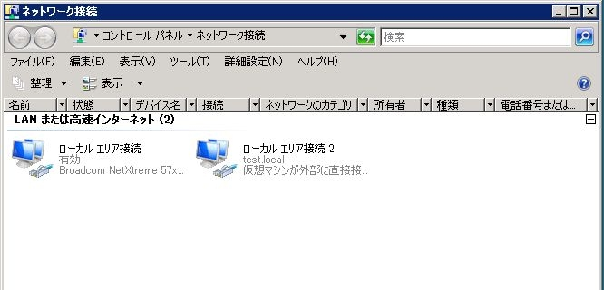
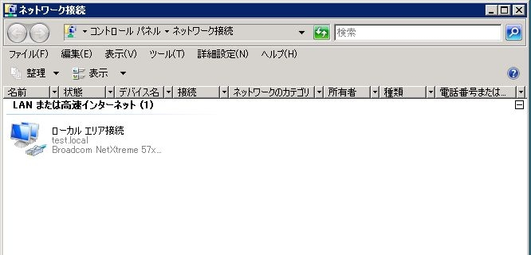
ローカルエリア接続が増える
接続先に指定したローカルエリア接続から、もう１個のローカルエリア接続が作られる

Slide 5

Hyper-V ネットワークを構成する前
ホスト
アプリケーション
ローカルエリア接続
TCP/IP
物理 NIC
物理ネットワーク

Slide 6
Hyper-V ネットワークを構成した後
ホスト
ゲスト
アプリケーション
アプリケーション
ローカルエリア接続２
TCP/IP
仮想 NIC
TCP/IP
物理 NIC
仮想スイッチ
VMBUS
仮想 NIC
ローカルエリア接続
物理ネットワーク

Slide 7
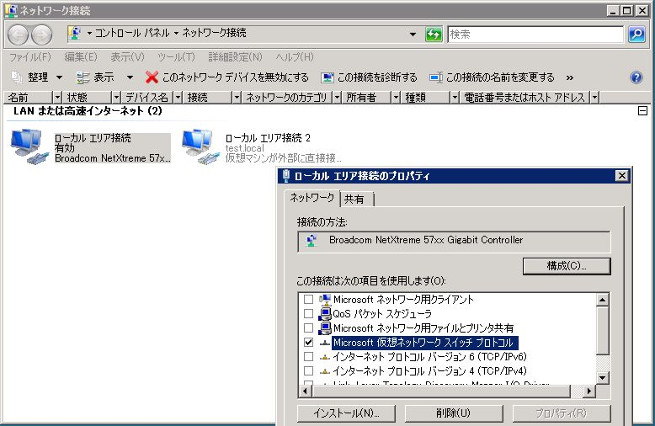
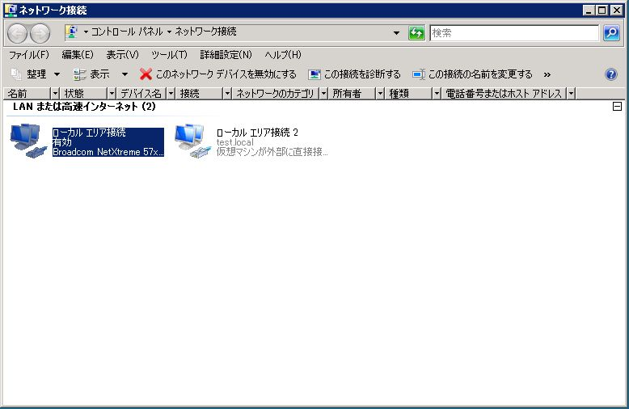
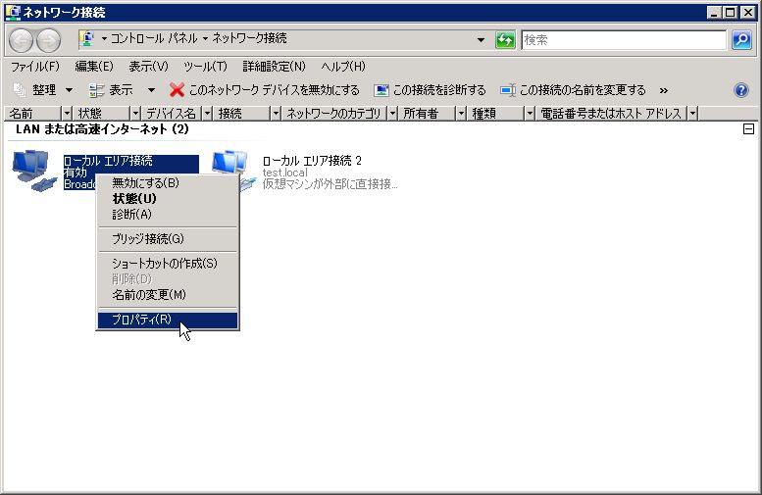
仮想スイッチ (スイッチング ハブ)

Slide 8
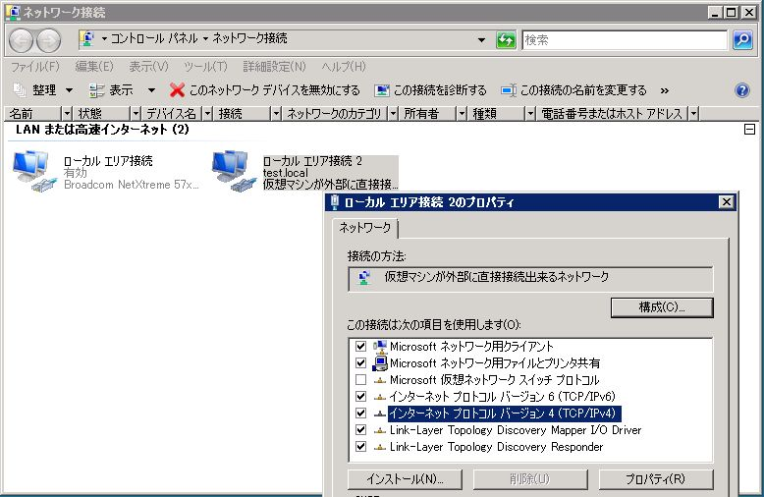
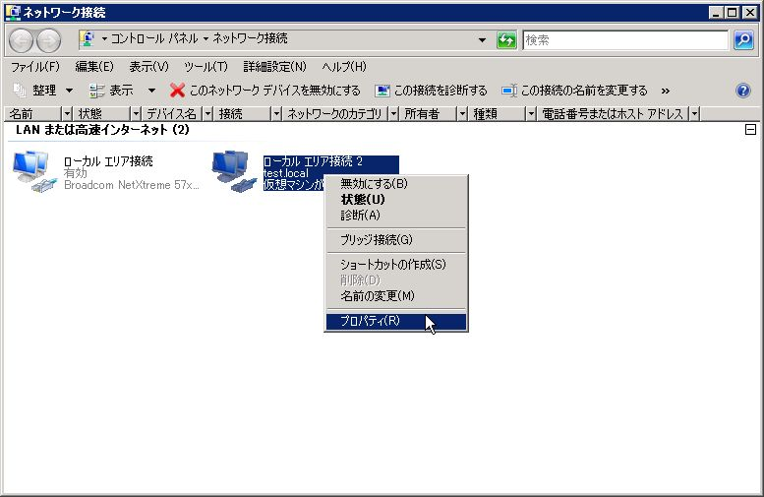
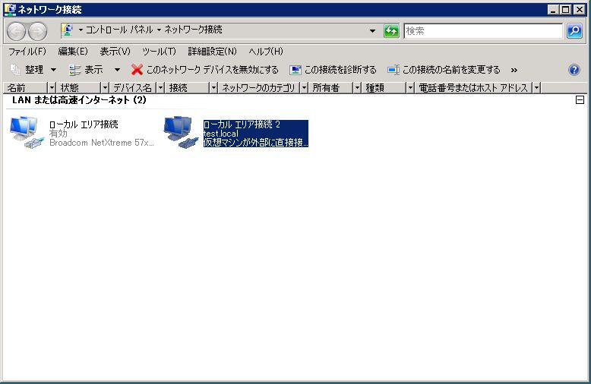
仮想 NIC (Hyper-V ホスト用)

Slide 9
Hyper-V ネットワークのまとめ
Hyper-V ネットワークを構成するとローカルエリア接続は増える。
一つの “物理 NIC” は、”仮想スイッチ” と “仮想 NIC” の構成へと変更される。
“仮想スイッチ” は、Hyper-V のネットワーク全体を司るスイッチング ハブ。
“仮想 NIC” は、Hyper-V ホストのネットワーク設定を行うためのもの。Hyper-V のネットワークやゲストには影響を与えない。

Slide 10
ケース スタディ (回答)
２個の物理 NIC を持ったサーバーを用い、ホストや各ゲストを同一サブネットに接続したい場合にどうすれば良いのか？
Hyper-V のネットワークを構成した際に作成されるホスト用の仮想 NIC を、必要に応じて「無効」にすれば良い。

Slide 11
非推奨マルチホーム構成
ホスト
ゲスト
サブネットA
アプリケーション
アプリケーション
サブネットA
TCP/IP
仮想 NIC
TCP/IP
TCP/IP
仮想スイッチ
VMBUS
仮想 NIC
物理 NIC
物理 NIC
物理ネットワーク

Slide 12
推奨マルチホーム構成 (仮想 NIC を無効)
ホスト
ゲスト
アプリケーション
アプリケーション
TCP/IP
仮想 NIC
TCP/IP
TCP/IP
仮想スイッチ
VMBUS
仮想 NIC
物理 NIC
物理 NIC
ホスト専用
ゲスト専用
物理ネットワーク

Slide 13
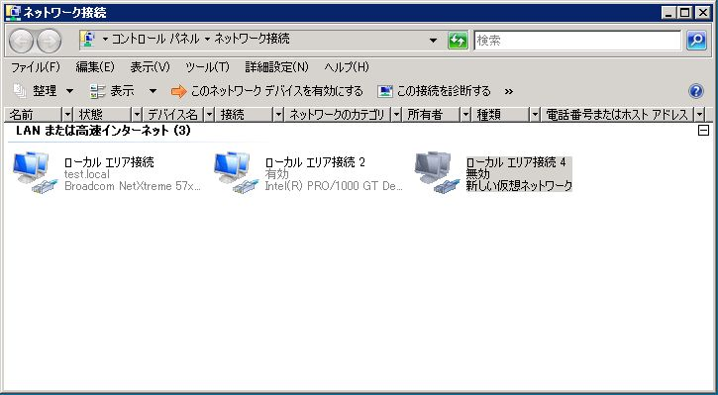
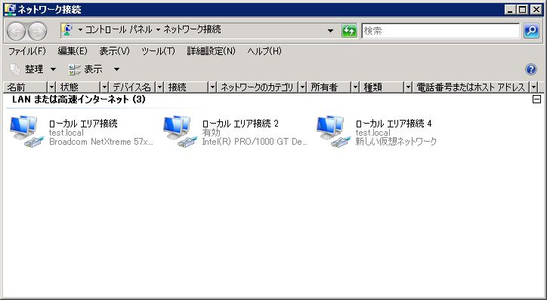
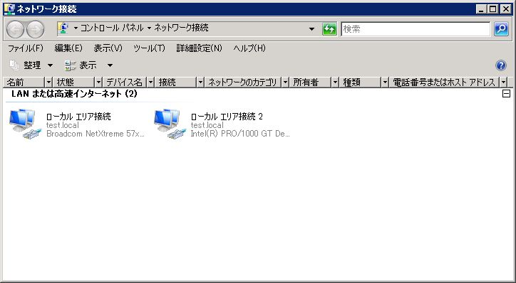
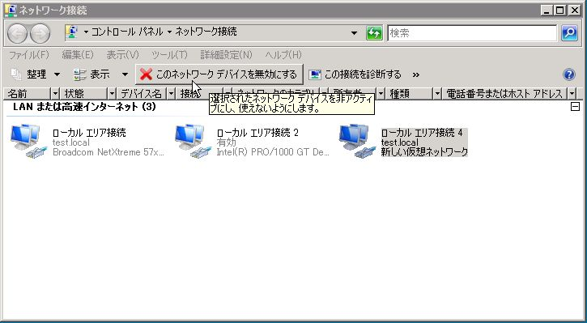
２個の NIC を使い分ける

Slide 14

Ihr Potenzial. Unser Antrieb.

